Slide 1

L‘Université franco-allemande
Un cursus - deux pays – trois diplômes

Slide 2

L‘UFA – bien plus qu‘une simple université

Slide 3
L‘UFA en bref :
Créée en 1997 par les gouvernements de France et d’Allemagne
Financée à parts égales par les deux pays partenaires
Un réseau de 208 établissements d'enseignement supérieur dans 147 villes en France, Allemagne, dans toute l'Europe et au delà
L'UFA est une institution internationale unique au monde.
3

Slide 4





Nos chiffres clés
208
établissements français, allemands et internationaux
196
cursus intégrés dans plus de 20 disciplines
6.100
Étudiant*es actuellement inscrites
25.000
Diplômé*es depuis notre fondation
500
Docteur*es bi- et trinationaux
4

Slide 5
Renforcement de la coopération franco-allemande dans les domaines de l'enseignement supérieur et de la recherche
Initiation, évaluation et soutien financier de cursus et de programmes de formation doctorale franco-allemands
Soutien à la mobilité étudiante et à l‘insertion professionnelle internationale de ses diplômé*es
Notre mission
5

Slide 6
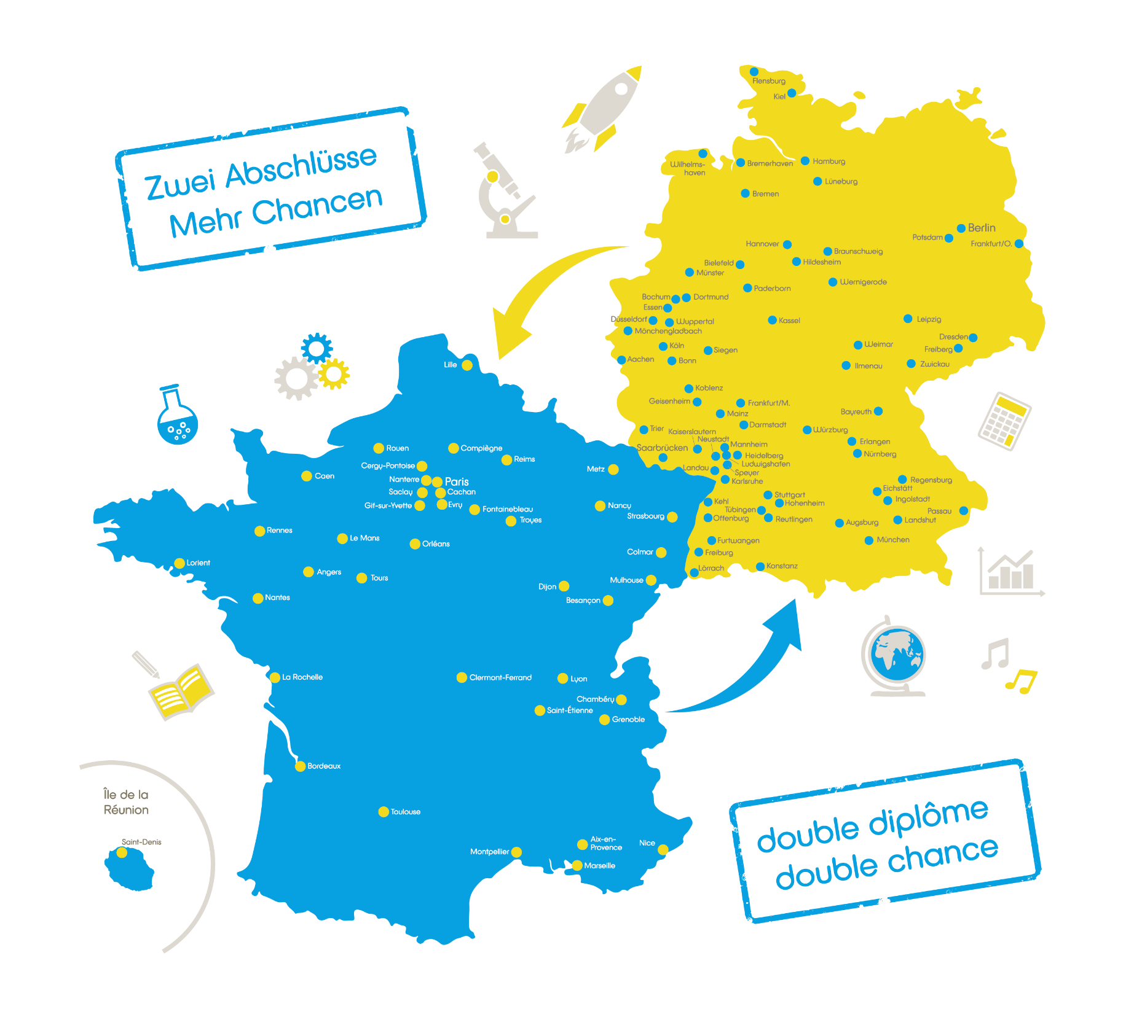
Notre réseau :
147 villes universitaires à
votre choix
6

Slide 7

Notre offre d‘études…

Slide 8

… un choix immense à tous les niveaux
Niveau Licence et Master :
    des cursus intégrés bi- et trinationaux avec double diplôme
Doctorat : des programmes de soutien aux jeunes chercheur*euses
    (PhD-Tracks, collèges doctoraux, cotutelles de thèse, manifestations scientifiques)

Slide 9

… un large éventail de disciplines

Slide 10
… toujours innovante, grâce à de régulières nouvelles créations
Nouveau cursus à partir de la rentrée 2022 | Lieu et Institution partenaire française | Niveau
Langues, interculturalités et transmission | Angers (U. Angers) // Kassel (U. Kassel) | Licence
Triple Bachelor en Économie et Gestion | Strasbourg (U. Strasbourg) Stuttgart (U. Hohenheim) + Liège (U. Liège) | Licence
Double parcours intégré franco-allemand en droit | Nice (U. Côte d‘Azur) Saarbrücken (U. des Saarlandes) | Licence
Master de l‘enseignement, de l‘éducation et de la formation | Paris (U. Paris 3 – Sorbonne Nouvelle) Landau (U. Koblez-Landau) | Master
Sciences de la vigne | Montpellier (Institut Agro) Geisenheim (Hochschule Geisenheim University) | Master
Advanced Methods in Particle Physics (Trinational) | Clermont-Ferrand (U. Clermont-Auvergne) Dortmund (T.U. Dortmund) + Bologna (U. di Bologna) | Master

Slide 11

Pourquoi étudier franco-allemand ?

Slide 12


Vos avantages en un coup d'œil
350 €
Aide à la mobilité mensuelle
1 année
Au moins à l‘étranger
Expériences interculturelles
Découvrir de nouvelles cultures et construire des amitiés pour la vie
Top organisation
pas d‘allongement de la durée d‘études
Encadrement
Préparation ciblée et interlocuteurs personnel dans les deux pays

Slide 13




Nos offres supplémentaires
Entraînement interculturel à la candidature : préparation à la recherche d’emploi sur le marché du travail international
Prix d’Excellence : récompense des diplômé*es ayant démontré leur excellence aux niveaux scientifique et interculturel
Relations entreprises : partenariats avec les acteurs économiques, manifestations communes, bourses
Réseaux de diplômé*es : soutien financier et conceptuel, large réseau de contacts interdisciplinaires

Slide 14
Voie libre pour votre épanouissement
L'acquisition de compétences bien au-delà des études
Excellence dans la discipline étudiée
Compétences linguistiques, générales et de spécialité
Expérience à l’étranger
Première expérience professionnelle parmi des stages
Flexibilité & mobilité
Engagement & persévérance
Compétences interculturelles
Esprit d’équipe
En bref : un développement personnel incomparable

Slide 15
Votre tremplin professionnel
Un parcours européen certifié par l’UFA
Une qualification idéale pour réussir et vous épanouir sur un marché du travail international
Un réseau européen et international et des entrainement interculturel à la candidature pour votre entrée dans le marché de l’emploi
Vos études avec l’UFA : Une plus-value indéniable sur le marché du travail à l’international !
15

Slide 16
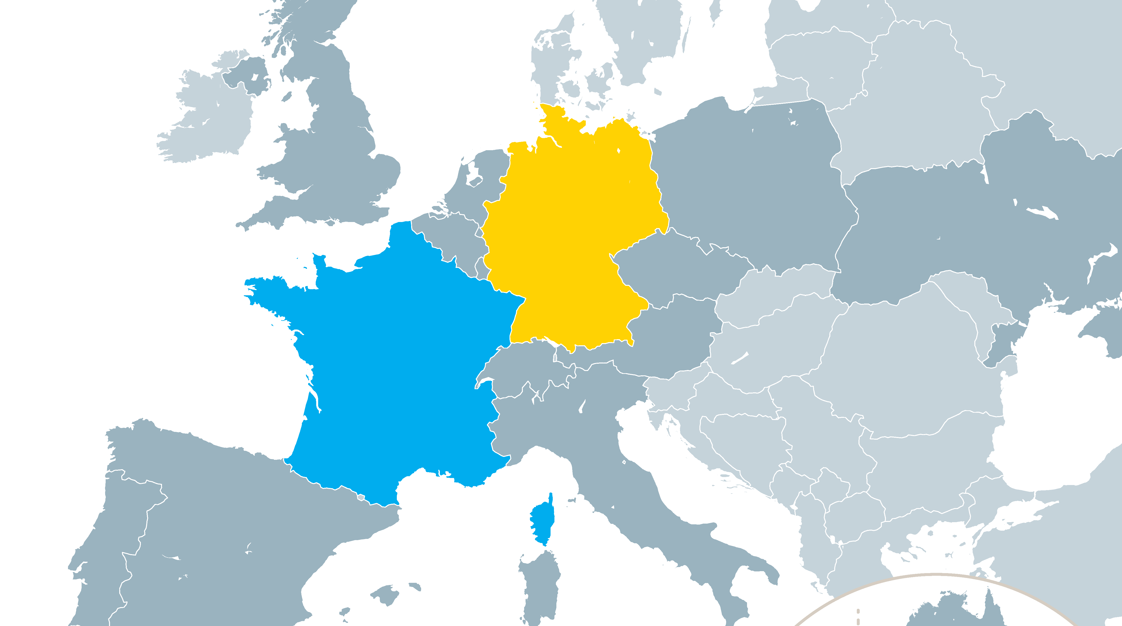

En résumé
Le réseau de l’UFA est composé de 200 établissements.
L’UFA permet d’étudier simultanément dans un établissement allemand et un établissement français et d’obtenir un double diplôme.
Vous pouvez choisir parmi 196 cursus dans 147 villes.
L’UFA soutient votre séjour à l'étranger à hauteur de 350 euros par mois.
Le double diplôme est un véritable tremplin professionnel.

Slide 17

Comment postuler?
Scannez simplement ce code QR pour accéder à notre guide des études interactif en ligne.
Vous y trouverez toutes les informations utiles sur votre candidature, le déroulement des études, leur contenu et, bien sûr, les bons interlocuteurs dans nos institutions partenaires.

Slide 18
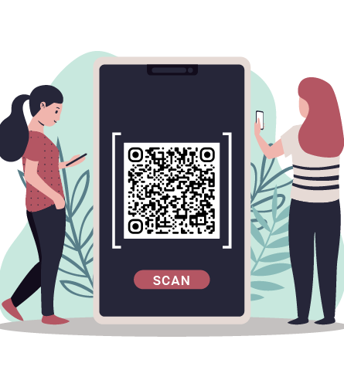
Pour plus d‘informations et d‘aperçus, abonnez-vous sur Instagram !

Slide 19
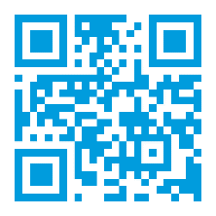

Université franco-allemande
Deutsch-Französische Hochschule
Villa Europa · Kohlweg 7 · 66123 Saarbrücken
Tel.: +49 681 93812 - 100
info@dfh-ufa.org
www.dfh-ufa.org
Merci de votre attention!
Suivez-nous sur

